Slide 1

基于WebGL的三维地质建模及可视化方法研究Research on 3D Geological Modeling and Visualization Methods Based on WebGL
汇报人：柯峻伟
指导教师：郝多虎
2025年3月19日

Slide 2
01 研究背景及国内外研究现状
目录
02 研究内容及技术路线
03 三维地质模型构建
04 三维地质模型可视化
Content
05 性能测试及优化
06 应用实例

Slide 3
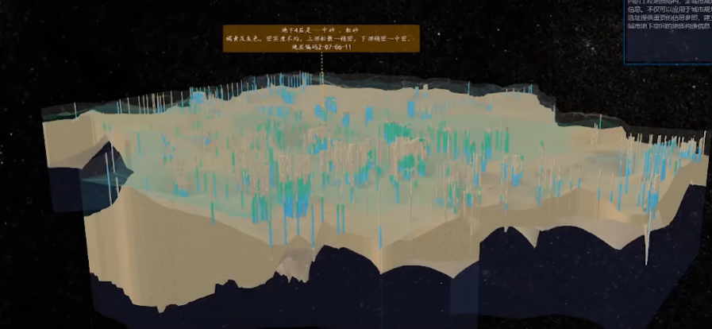
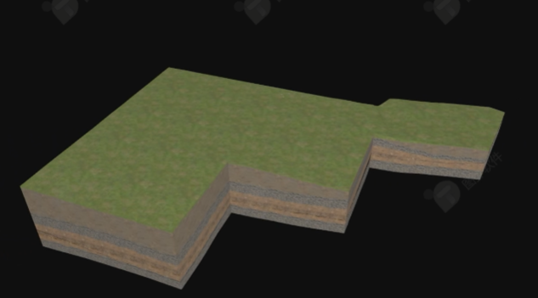
研究背景及意义
数字化、信息化、网络化是当今时代发展的大趋势，地质体可视化逐渐成为地质领域的研究热点。
传统的三维地质数据可视化软件大多停留在C/S模式，不仅费时费力、兼容性差且需要高额购买费用，难以满足地质信息便捷快速的传递要求。
随着Web端技术发展，基于WebGL的可视化方法跨平台能力强，可操作性好且升级迭代方便，基于B/S模式的Web端三维地质可视化成为是很有必要的。

Slide 4
研究背景及意义
目的：
基于WebGL技术构建一个三维地质模型可视化系统
意义：
基于WebGL的可视化方法跨平台能力强，可操作性好且不需要额外购买昂贵的专业性软件。这种可视化方法构建了比较贴合的地质体三维模型，结合Web端的跨平台优点，能够实现任意地质模型数据的三维可视化，用户能够随时随地查看三维模型并进行交互，方便了科学研究以及数据共享，这对地质信息的快速传递使用和地质信息Web3D可视化具有重要意义。

Slide 5
国内外研究现状
三维建模研究现状
研究人员 | 时间 | 研究内容
Simon Houlding | 1994 | 三维地质建模概念的提出
Gore | 1998 | “数字地球”理念的提出以及实践的深化
李清泉,李德仁等 | 1998 | 针对面模型、体模型、混合模型三大三维地质模型分别提出了三种不同的三维数据模型
Sprague | 2006 | 发表了关于利用计算机平台实现三维地质建模可视化的文章
唐丙寅 | 2015 | 提出了一种基于非规则三角网（TIN）和角点网格（CPG）的混合空间数据模型
王丽芳,刘肖莉,等 | 2024 | 采用了一种基于贝叶斯-马尔科夫链蒙特卡洛方法的三维地质模型概率性推断框架，在协同克里金(Cokriging)插值的三维地质隐式建模过程中，显式地考虑先验参数的不确定性，并将已有地质知识或地球物理勘探数据以似然函数的方式嵌入到推断框架中，来充分保证三维地质模型符合已有的地质知识

Slide 6
国内外研究现状
三维可视化平台研究现状
研究人员 | 时间 | 研究内容
Gemcom 公司 | 1985 | Surpac Vision面向数字矿山，集成了矿产资源预估、矿产采集计划、矿产采集生产的各个阶段功能，并为用户提供了使用简单、功能丰富的二次开发函数库
Will Schroeder、Ken Martin 和 Bill Lorensen 等 | 1993 | VTK 是一个开源的用于三维可视化的软件系统。它提供了丰富的功能和工具，用于处理和呈现各种类型的三维数据。VTK 在科学研究、工程领域和医学图像处理等方面都得到了广泛的应用。
北京超图 | 1997 | MapGIS 集成了地图制图、数据管理、空间分析、三维可视化等功能，广泛应用于城市规划、土地利用、资源管理、环境保护等领域。
中国科学院自动化研究所 | 2002 | Easy3D 是中国科学院自动化研究所开发的一款三维可视化平台。它提供了丰富的可视化功能和工具，支持多种数据格式，可以用于科学研究、工程设计等领域。
北京龙软科技 | 2007 | 基于LongruanGIS3.0的开发，推出了三维可视化与虚拟现实系统、采矿设计系统、调度管理系统、灾害预警系统等
Kitware 公司 | 2011 | ParaView 是基于 VTK 开发的开源数据分析和可视化平台。它提供了用于可视化大型数据集的高性能工具，并支持并行计算。ParaView 在地质勘探、气象学、流体动力学等领域广泛应用。

Slide 7
01 研究背景及国内外研究现状
目录
02 研究内容及技术路线
03 三维地质模型构建
04 三维地质模型可视化
Content
05 性能测试及优化
06 应用实例

Slide 8
研究内容
根据地质数据特点，对三维地质模型构建方法进行研究，并结合WebGL技术特点对地质模型网格化和可视化的数据结构进行设计，模型包括地层模型、断层模型、钻孔模型等。
研究WebGL可视化技术，设计三维可视化场景构建方法；对地质模型纹理映射技术进行研究。探讨射线追踪、模型多维观察、巷道漫游等交互功能实现原理，为系统交互功能提供理论依据。
设计系统的整体架构和功能模块，对浏览器端地质三维可视化系统进行功能开发，并针对地层模型渲染以及大量数据渲染性能进行优化；实现地层间距分布计算功能以及在三维场景中的交互功能。
以某矿区的实际地质数据为案例，构建三维地质模型并进行可视化展示，分析该系统在地质勘探、矿山开采等领域的应用价值。
Notes:
由事件识别的研究现状可知，自动识别研究的关键点在于如何在大量复杂数据中快速识别震相；以及如何利用多站方法改进深度学习模型在相位拾取中的性能，因此考虑使用能够实现相邻台站间交换信息的图神经网络进行自动识别研究，
因此第一部分微震事件自动识别研究的主要研究内容包括：
为多台站数据设计合理的图结构作为神经网络的输入；收集大量带准确标签信息的微动信号作为神经网络的训练数据；利用图神经网络构建不同震相之间的时间关系，针对微震监测的信号特点，设计有效的图神经网络事件识别模型

Slide 9
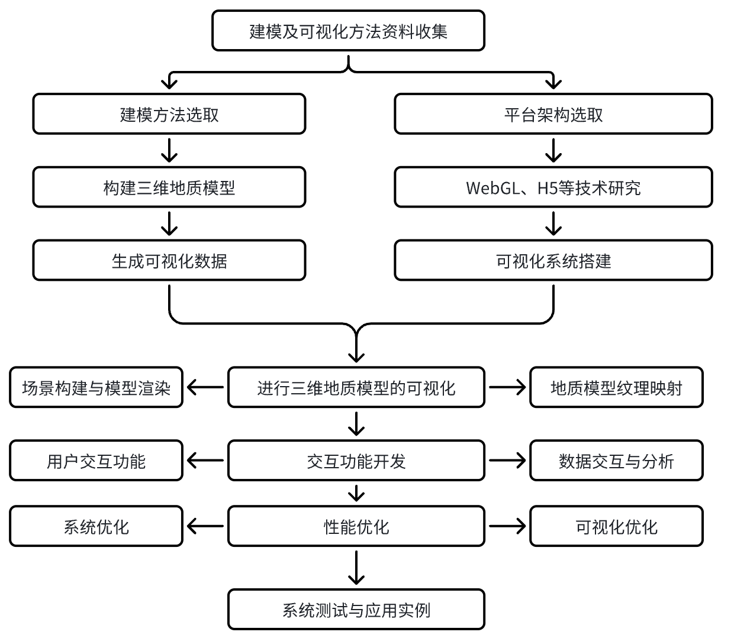
技术路线

Slide 10
创新点
1.通用纹理映射算法以及分组渲染的方式对不同模型进行贴图纹理显示。
该方法通过结合包围盒计算和投影映射的方式，实现了一种多投影融合方法。通过动态计算表面法向量，根据地质模型的不同特性灵活选择投影面，使其能够适应多种地质结构形态，
2. 地质模型结构复杂多样以及模型大规模数据的内存消耗问题。
分类管理模型渲染数据、材质和纹理，避免冗余数据创建带来的内存浪费。采用了缓冲几何合并渲染的方式进行可视化，提升渲染帧率和降低内存消耗；通过异步编程方式加载模型与纹理数据，避免阻塞主线程操作，提高了应用响应效率。
Notes:
（1）不同于其他基于深度学习的微地震震相识别网络模型主要使用单个站点的地震数据来预测相位，图神经网络可实现多个站台间的信息交换的特点能够为震相自动化识别提供新的解决方案。
（2）通过并行计算为微震监测中承担计算密集任务的步骤进行加速优化，提高实时监测过程中处理计算的效率。

Slide 11
01 研究背景及国内外研究现状
目录
02 研究内容及技术路线
03 三维地质模型构建
04 三维地质模型可视化
Content
05 性能测试及优化
06 应用实例

Slide 12
三维地质模型构建
约束Delaunay 三角剖分方法
通常的增点 Delaunay 算法可分为以下 4 步：
1）构造包含所有给定特征点集 P 的超三角形，依次插入点集 P 中顶点 V，以 V 为新顶点细分所在三角形
2）通过边翻转等方式在三角形网格中保持局部的 Delaunay 性质
3）根据设置的约束条件，复用已有边并重构和约束遍交叉的三角形，移除外边界外部和内边界内部的三角形

Slide 13
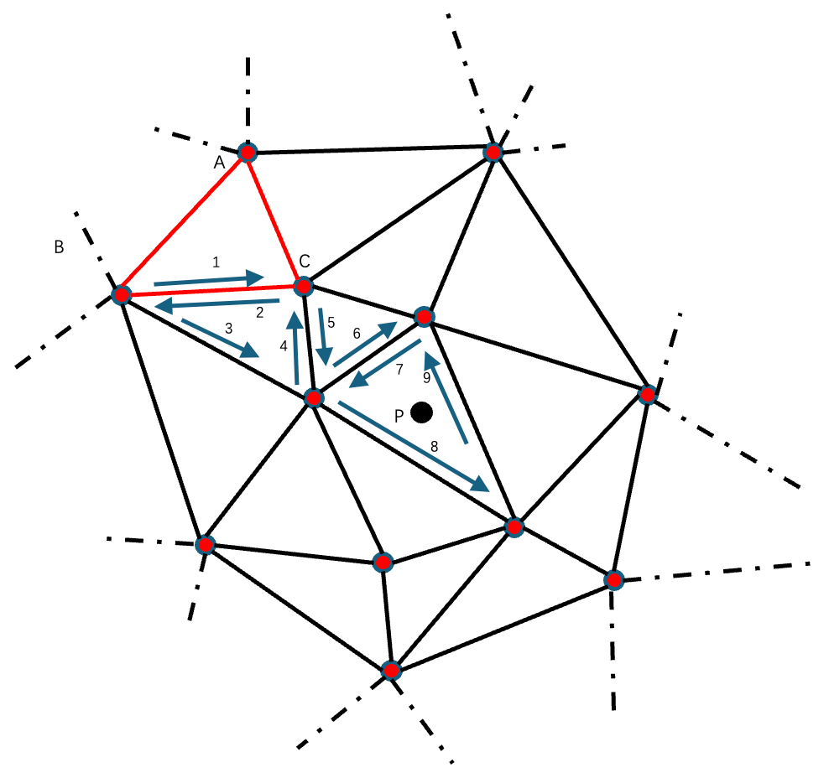
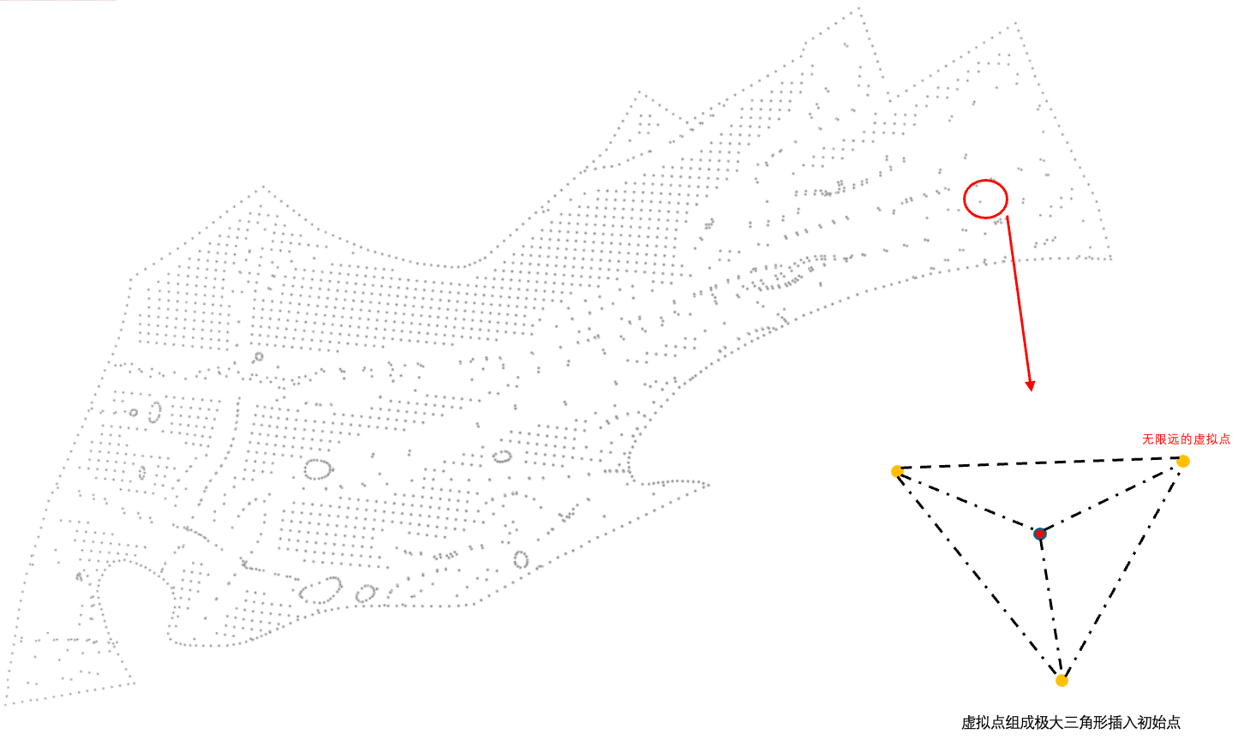
所需经费

Slide 14
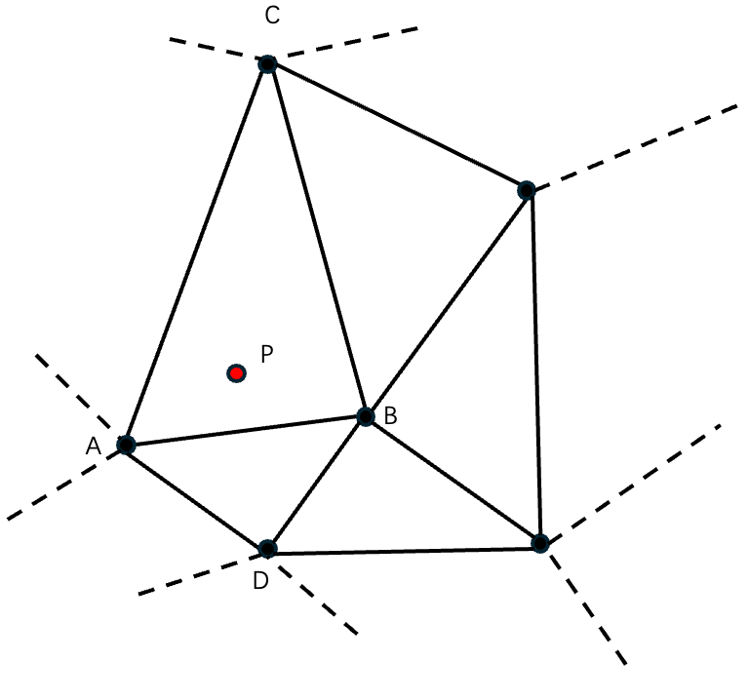
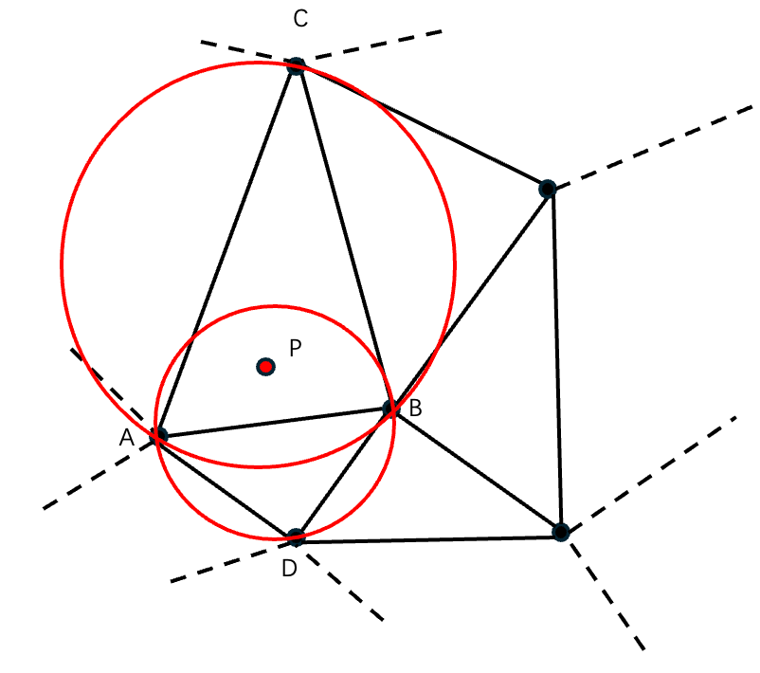
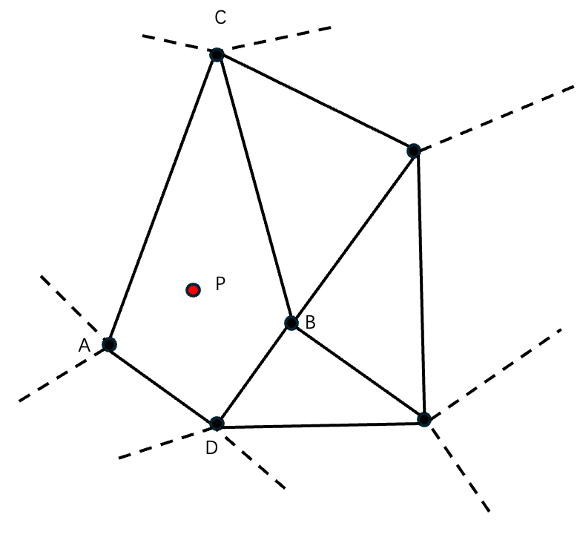
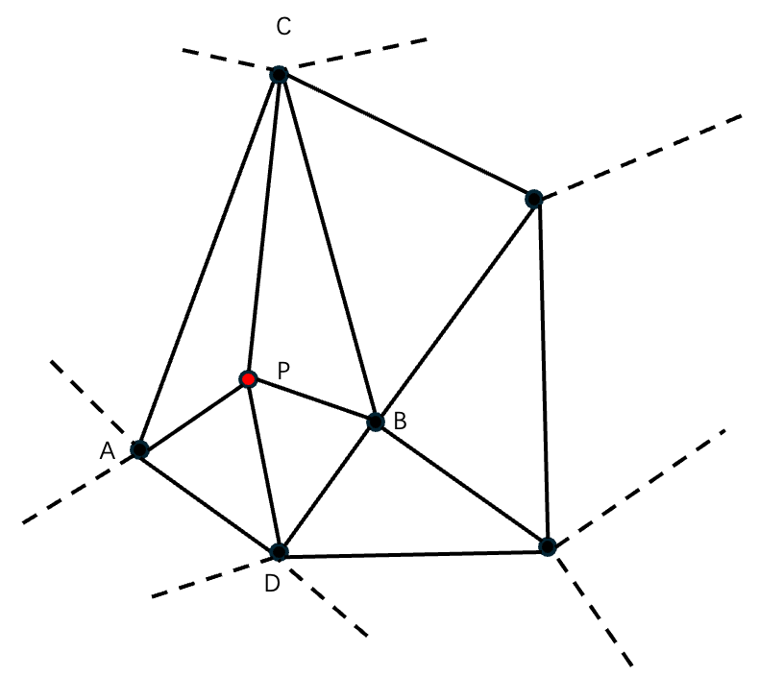
所需经费
（a）插入新点V
（b）外接圆准则判断
（c） 删除边AB
（d）形成新三角形

Slide 15
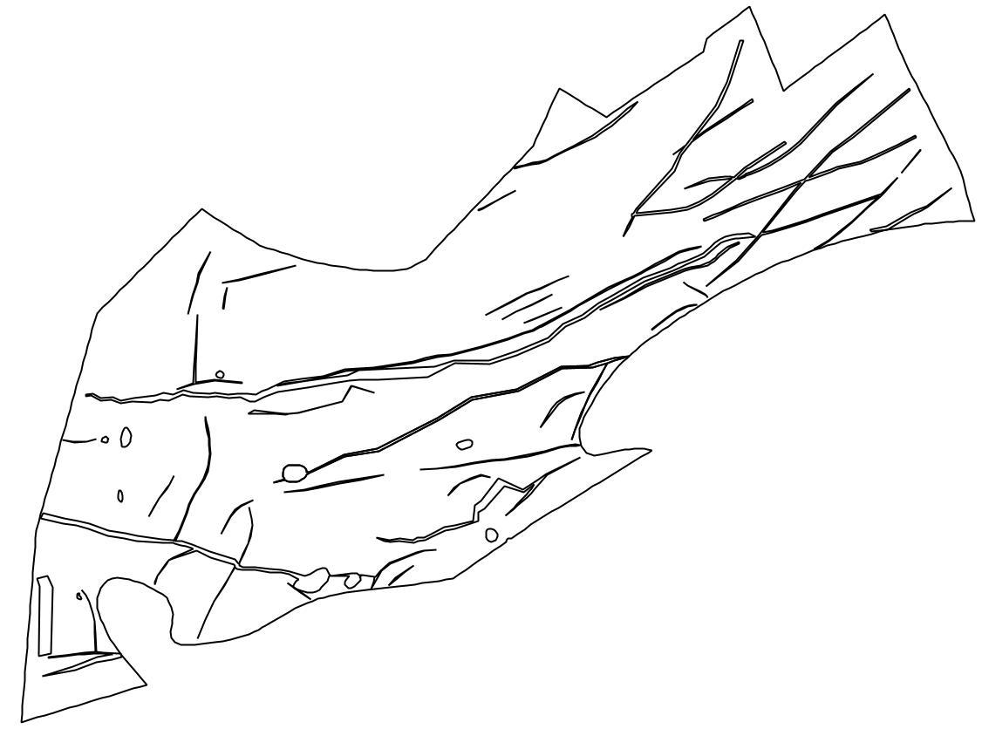
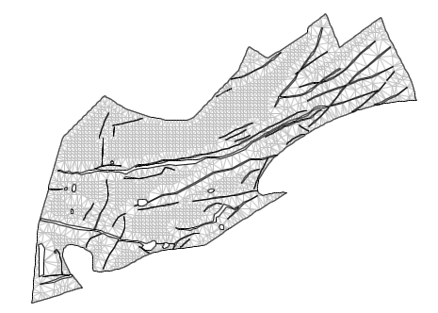
所需经费
（1） 约束边界示意图
（2） 三角网格示意图

Slide 16
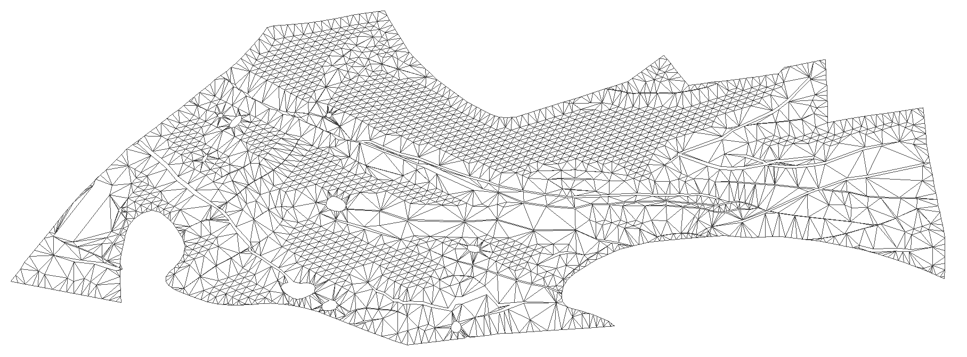
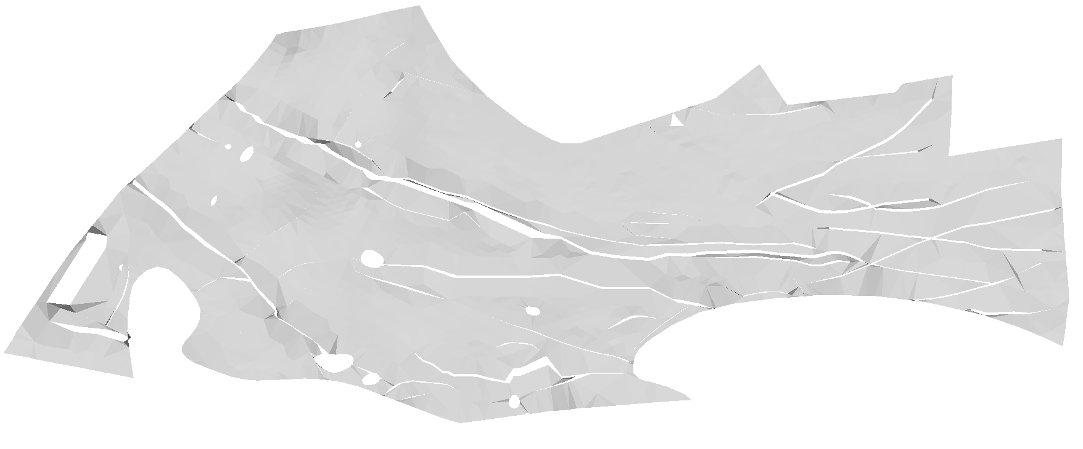
三维模型构建实例

Slide 17
01 研究背景及国内外研究现状
目录
02 研究内容及技术路线
03 三维地质模型构建
04 三维地质模型可视化
Content
05 性能测试及优化
06 应用实例

Slide 18





基础场景构建
场景树概念
树形结构
场景树是三维可视化中的核心数据结构，组织和管理所有渲染内容，确保高效渲染。
场景树呈树状，根节点为场景，子节点包括模型、灯光、相机等，形成层次化管理。
节点功能
渲染流程
每个节点代表一个渲染对象，如模型、灯光或相机，便于独立控制和优化渲染流程。
遍历场景树，根据节点类型执行相应渲染操作，实现复杂场景的高效绘制和交互。

Slide 19
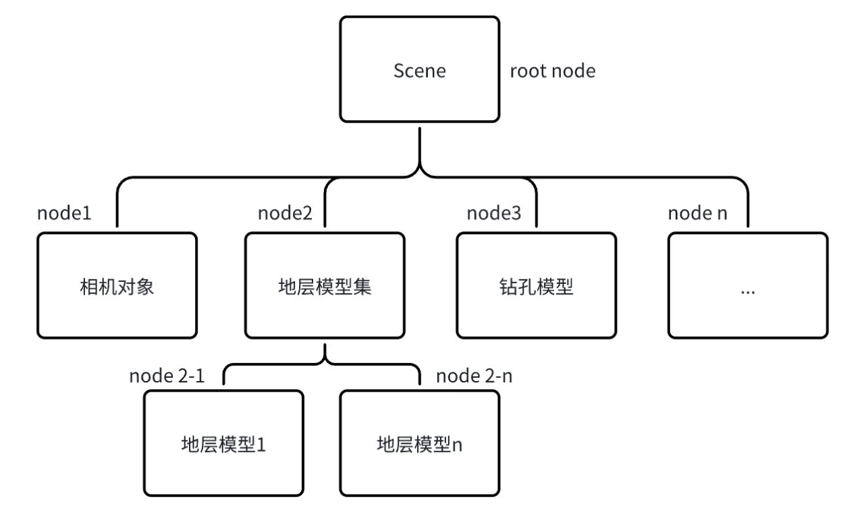
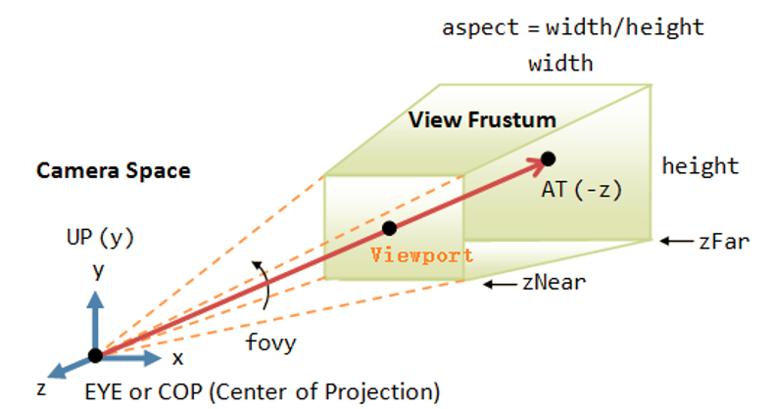
三维基础场景构建
1. 基础场景集
2.透视相机

Slide 20

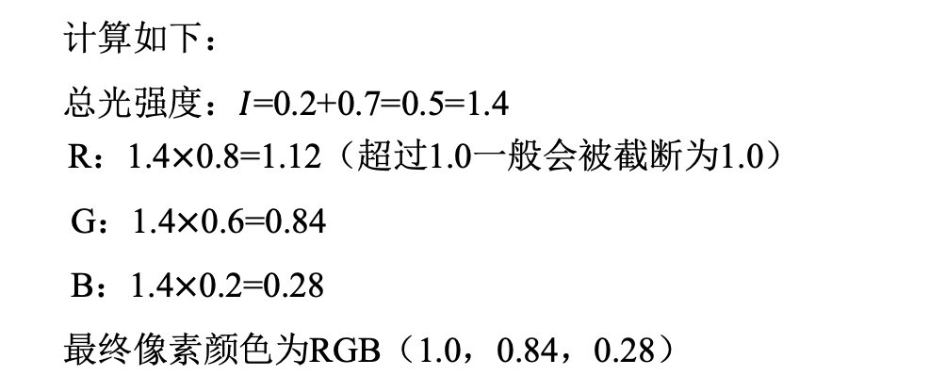
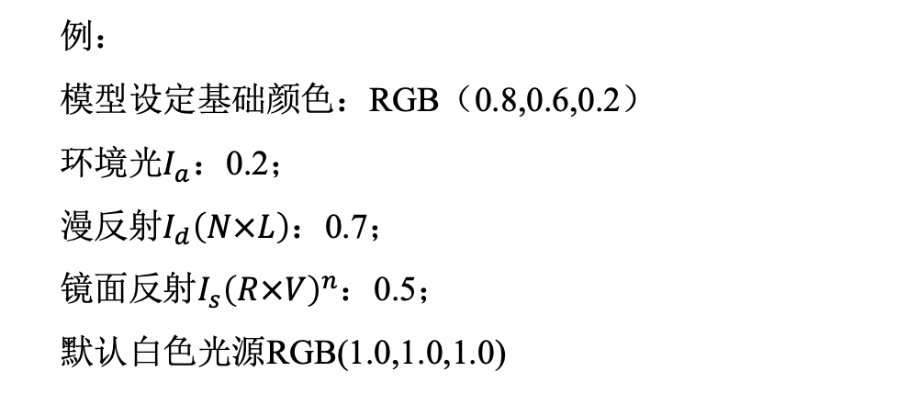

三维基础场景构建
3.光照计算
经典光照模型Phong模型适用于轻量、实时渲染情景
$$I=I_{a}+I_{d}\left(N×L\right)+I_{s}{\left(R×V\right)}^{n}$$
式中：$I_{a}$为环境光；$I_{d}$为漫反射；$I_{s}$为镜面反射；$N$、$L$、$V$、$R$分别为法向量、光源方向、视线方向、反射方向。
例：
模型设定基础颜色：RGB（0.8,0.6,0.2）
环境光$I_{a}$：0.2；
漫反射$I_{d}\left(N×L\right)$：0.7；
镜面反射$I_{s}{\left(R×V\right)}^{n}$：0.5；
默认白色光源RGB(1.0,1.0,1.0)
计算如下：
总光强度：$I$=0.2+0.7=0.5=1.4 R：1.4$×$0.8=1.12（超过1.0一般会被截断为1.0）
G：1.4$×$0.6=0.84
B：1.4$×$0.2=0.28
最终像素颜色为RGB（1.0，0.84，0.28）

Slide 21
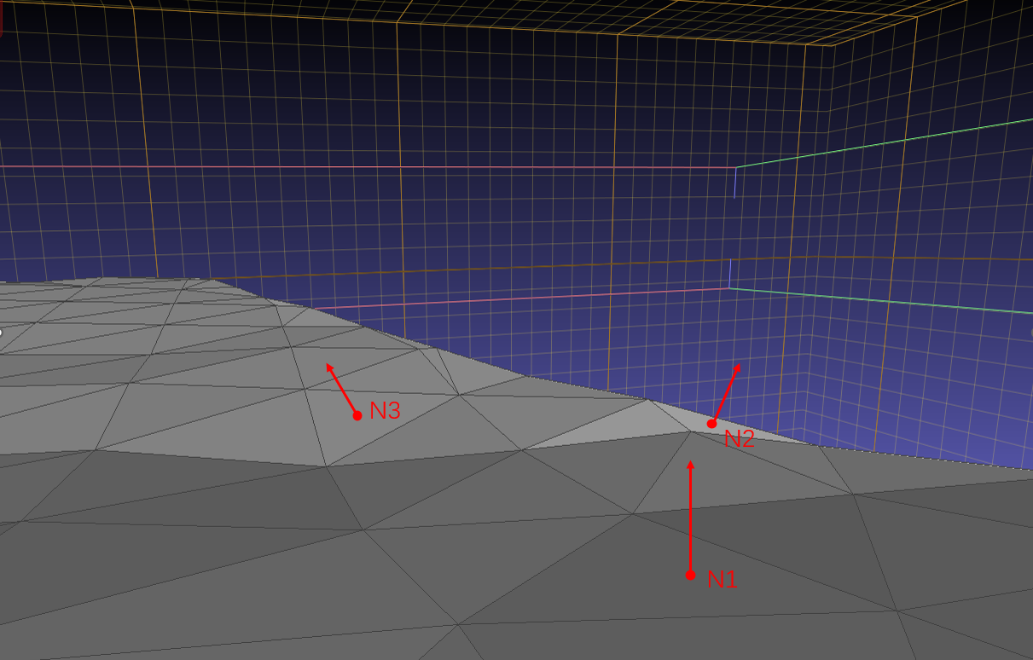
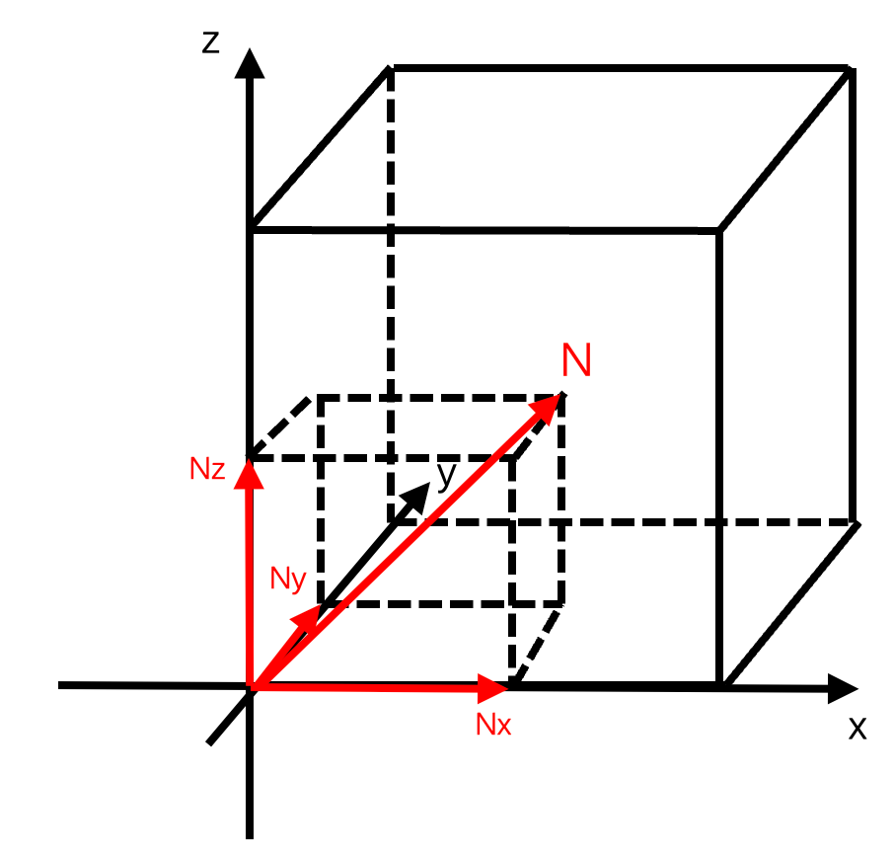
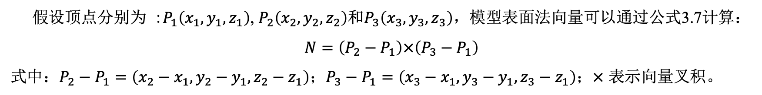
模型纹理映射方法
1.模型表面法向量计算与方向判断
假设顶点分别为 :$P_{1}\left(x_{1},y_{1},z_{1}\right)$, $P_{2}\left(x_{2},y_{2},z_{2}\right)$和$P_{3}\left(x_{3},y_{3},z_{3}\right)$，模型表面法向量可以通过公式3.7计算：
$N=\left(P_{2}−P_{1}\right)×\left(P_{3}−P_{1}\right)$
式中：$P_{2}−P_{1}=\left(x_{2}−x_{1},y_{2}−y_{1},z_{2}−z_{1}\right)$；$P_{3}−P_{1}=\left(x_{3}−x_{1},y_{3}−y_{1},z_{3}−z_{1}\right)$；$×$ 表示向量叉积。
(a)模型表面法向量示意图
（b）理论模型法向量分量示意图

Slide 22
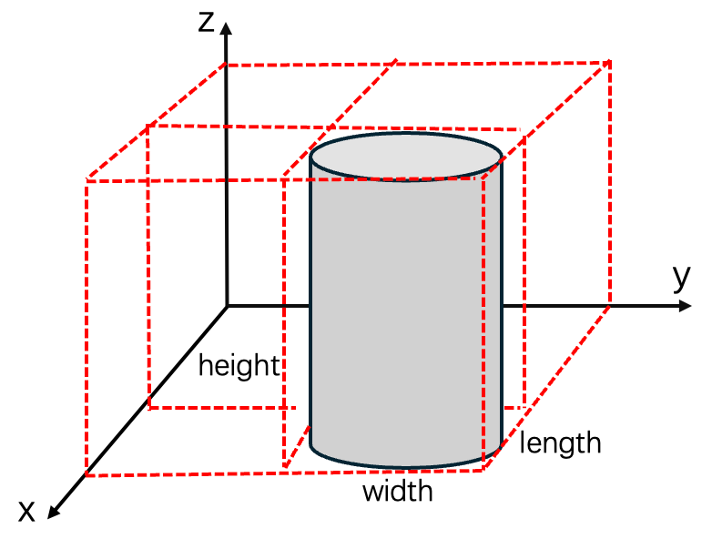
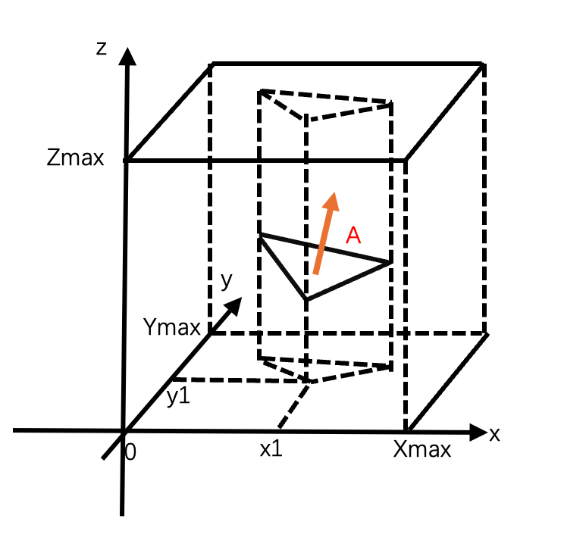
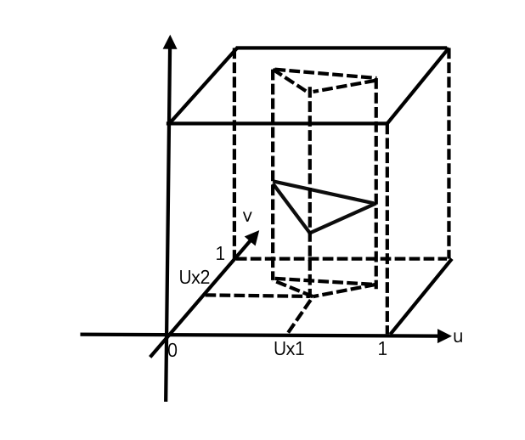

模型纹理映射方法
2. 模型包围盒计算
包围盒范围由从数据集中分别查找x、y、z三个坐标的最大值和最小值进行定义(图3.5)。
$\text{Bounding} \text{Box}=\left\{\left(x_{\text{min}},y_{\text{min}},z_{\text{min}}\right),\left(x_{\text{max}},y_{\text{max}},z_{\text{max}}\right)\right\}$ （3.9）
投影面映射
三角面UV映射
最小包围盒子

Slide 23
01 研究背景及国内外研究现状
目录
02 研究内容及技术路线
03 三维地质模型构建
04 三维地质模型可视化
Content
05 性能测试及优化
06 应用实例

Slide 24
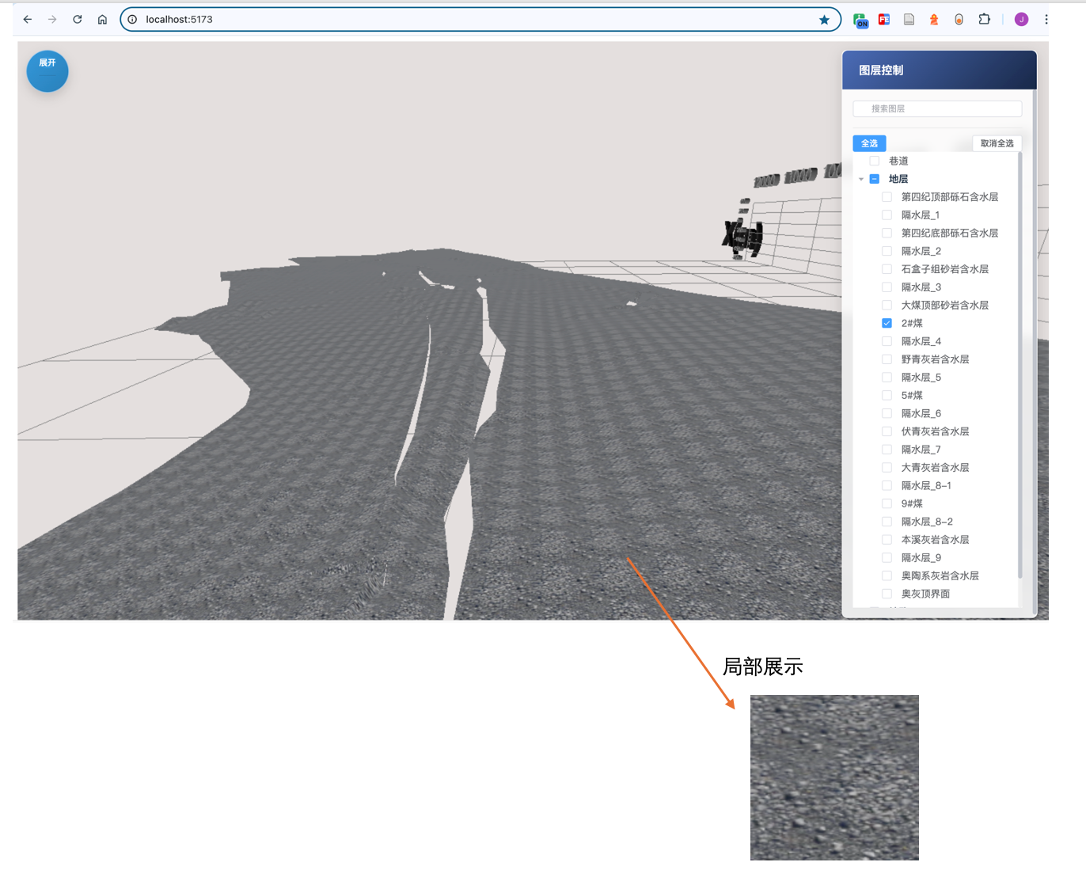
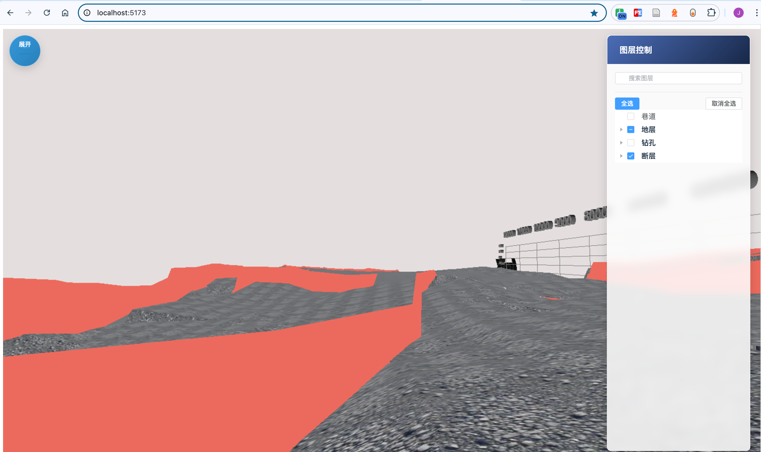
模型结合观测
（a）以某煤层为例单个地层显示及纹理细节
（b）断层及煤层结合观察

Slide 25
01 研究背景及国内外研究现状
目录
02 研究内容及技术路线
03 三维地质模型构建
04 三维地质模型可视化
Content
05 性能测试及优化
06 应用实例

Slide 26
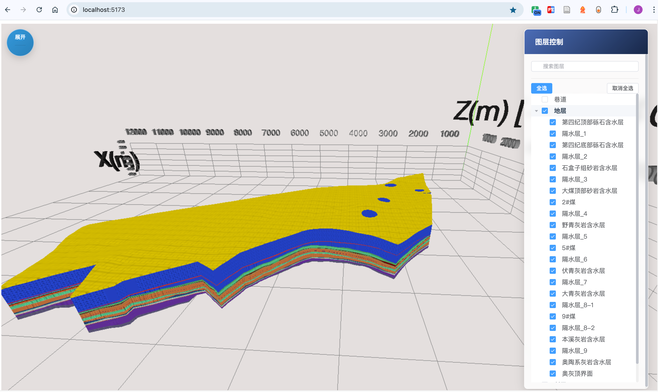
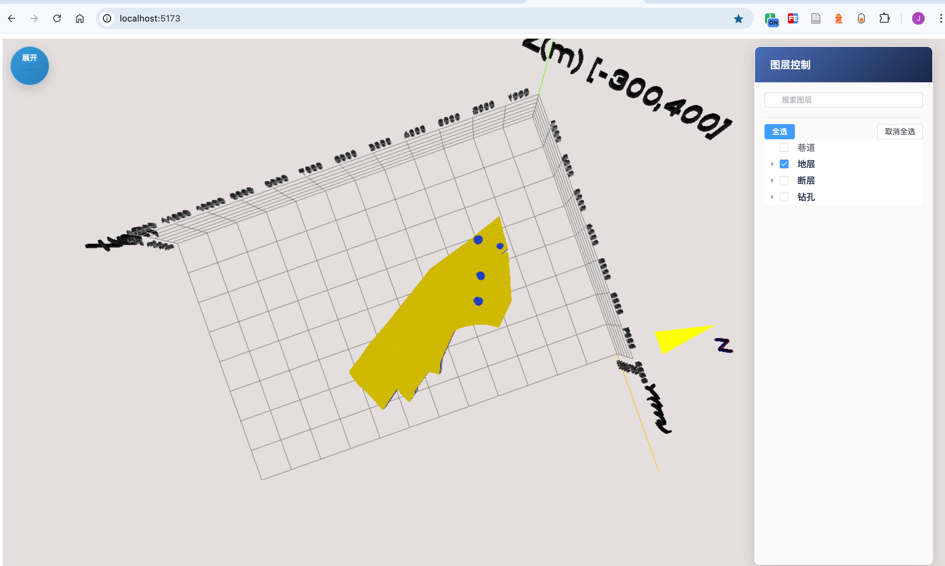
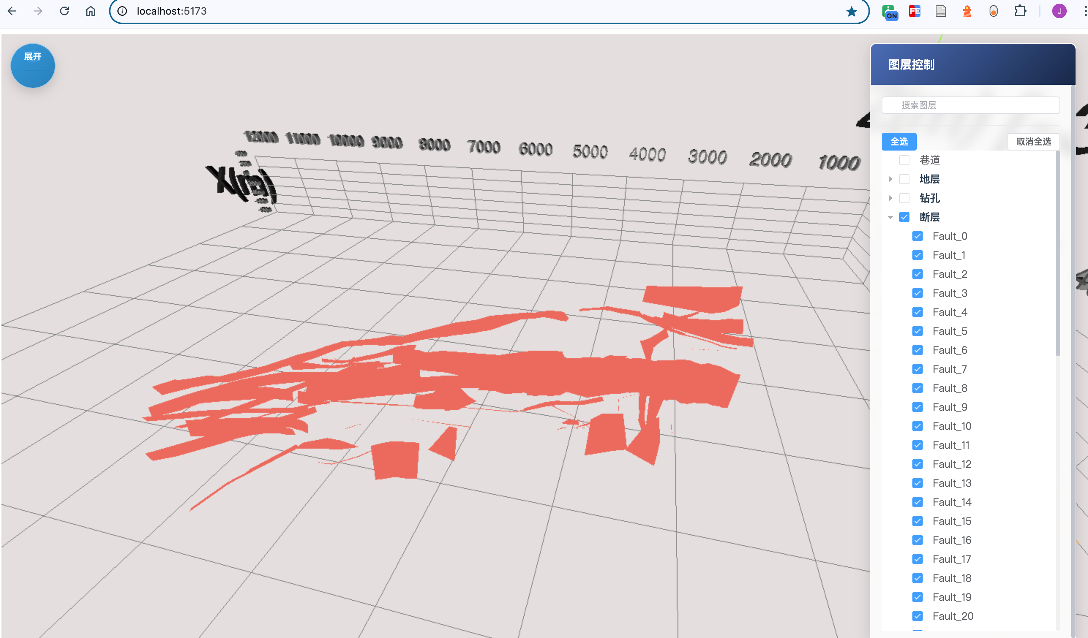
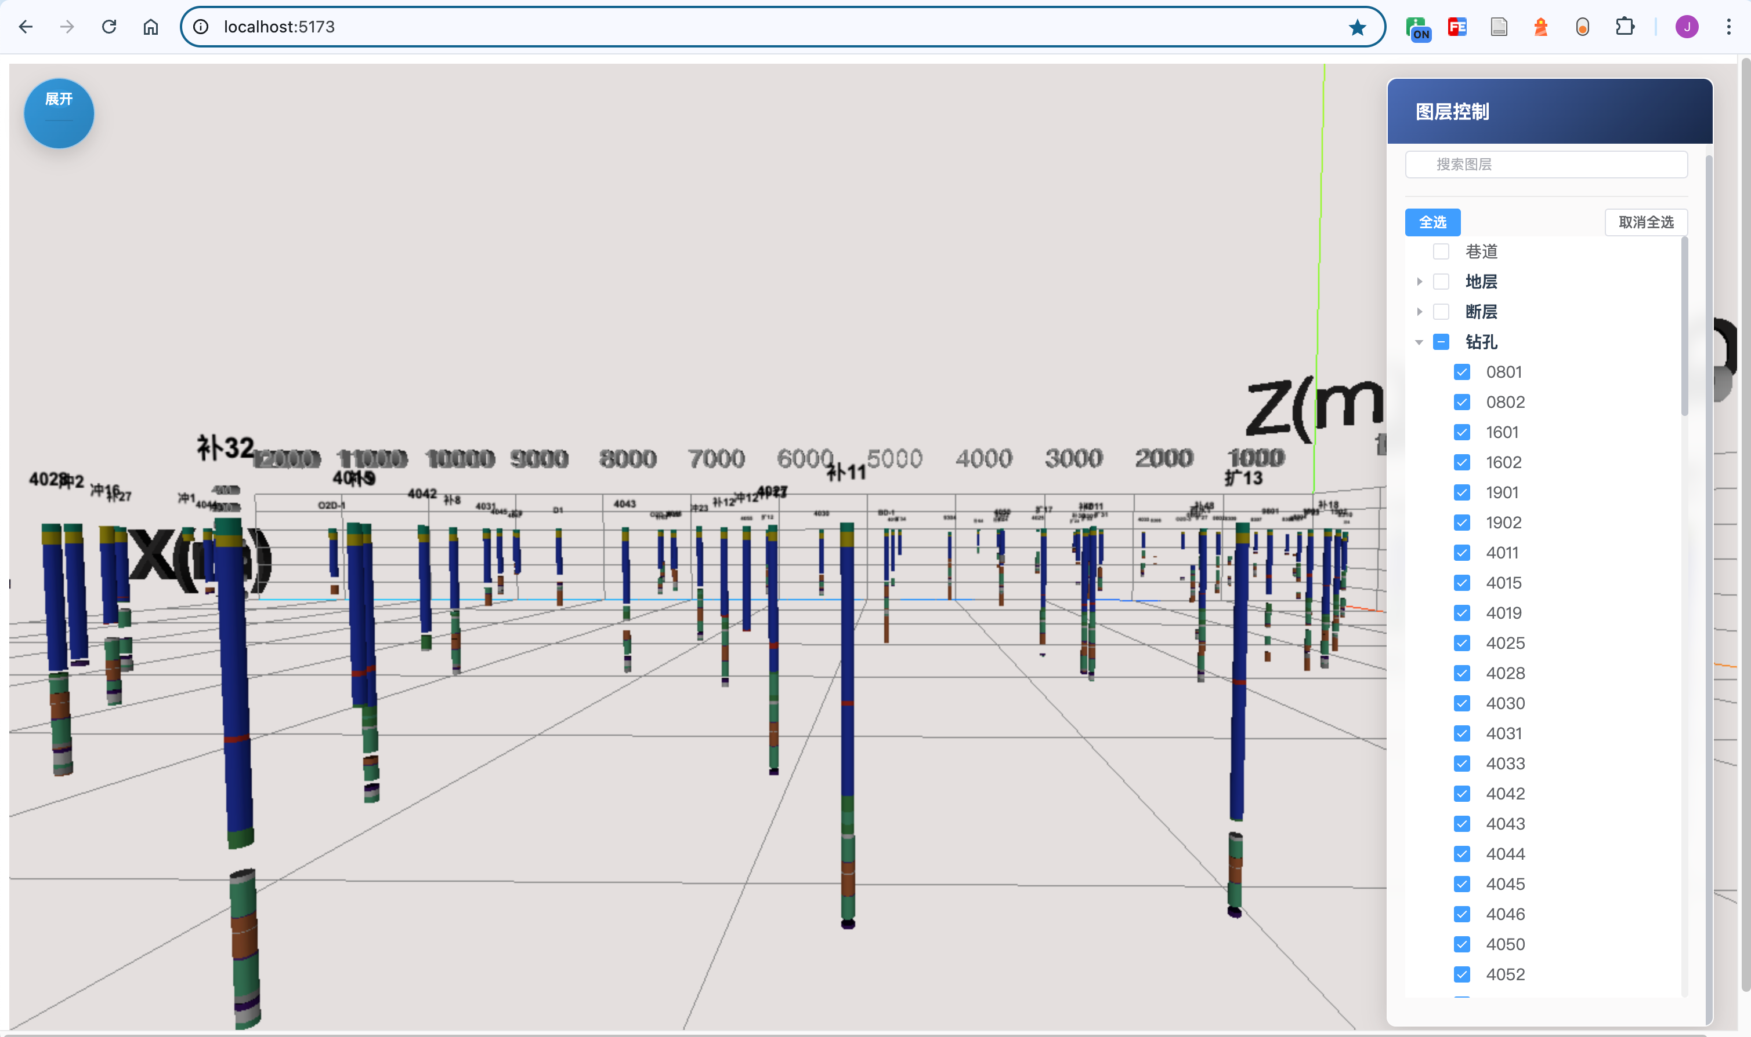
模型可视化分层观测
应用实例以邢台某矿区作为研究对象

Slide 27
模型结合观测
（a）以某煤层为例单个地层显示及纹理细节
（b）断层及煤层结合观察

Slide 28
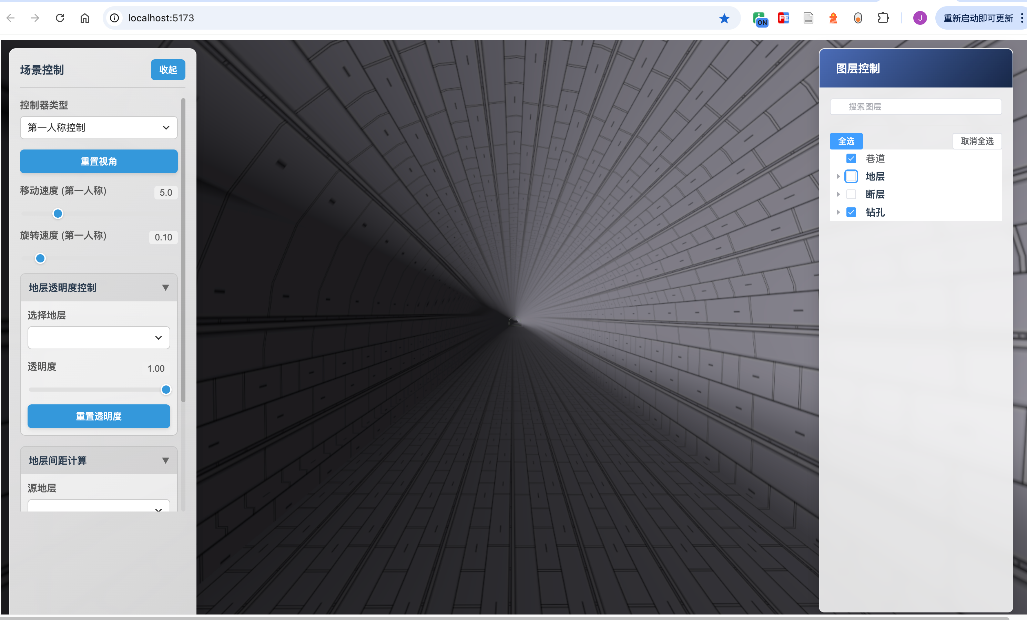
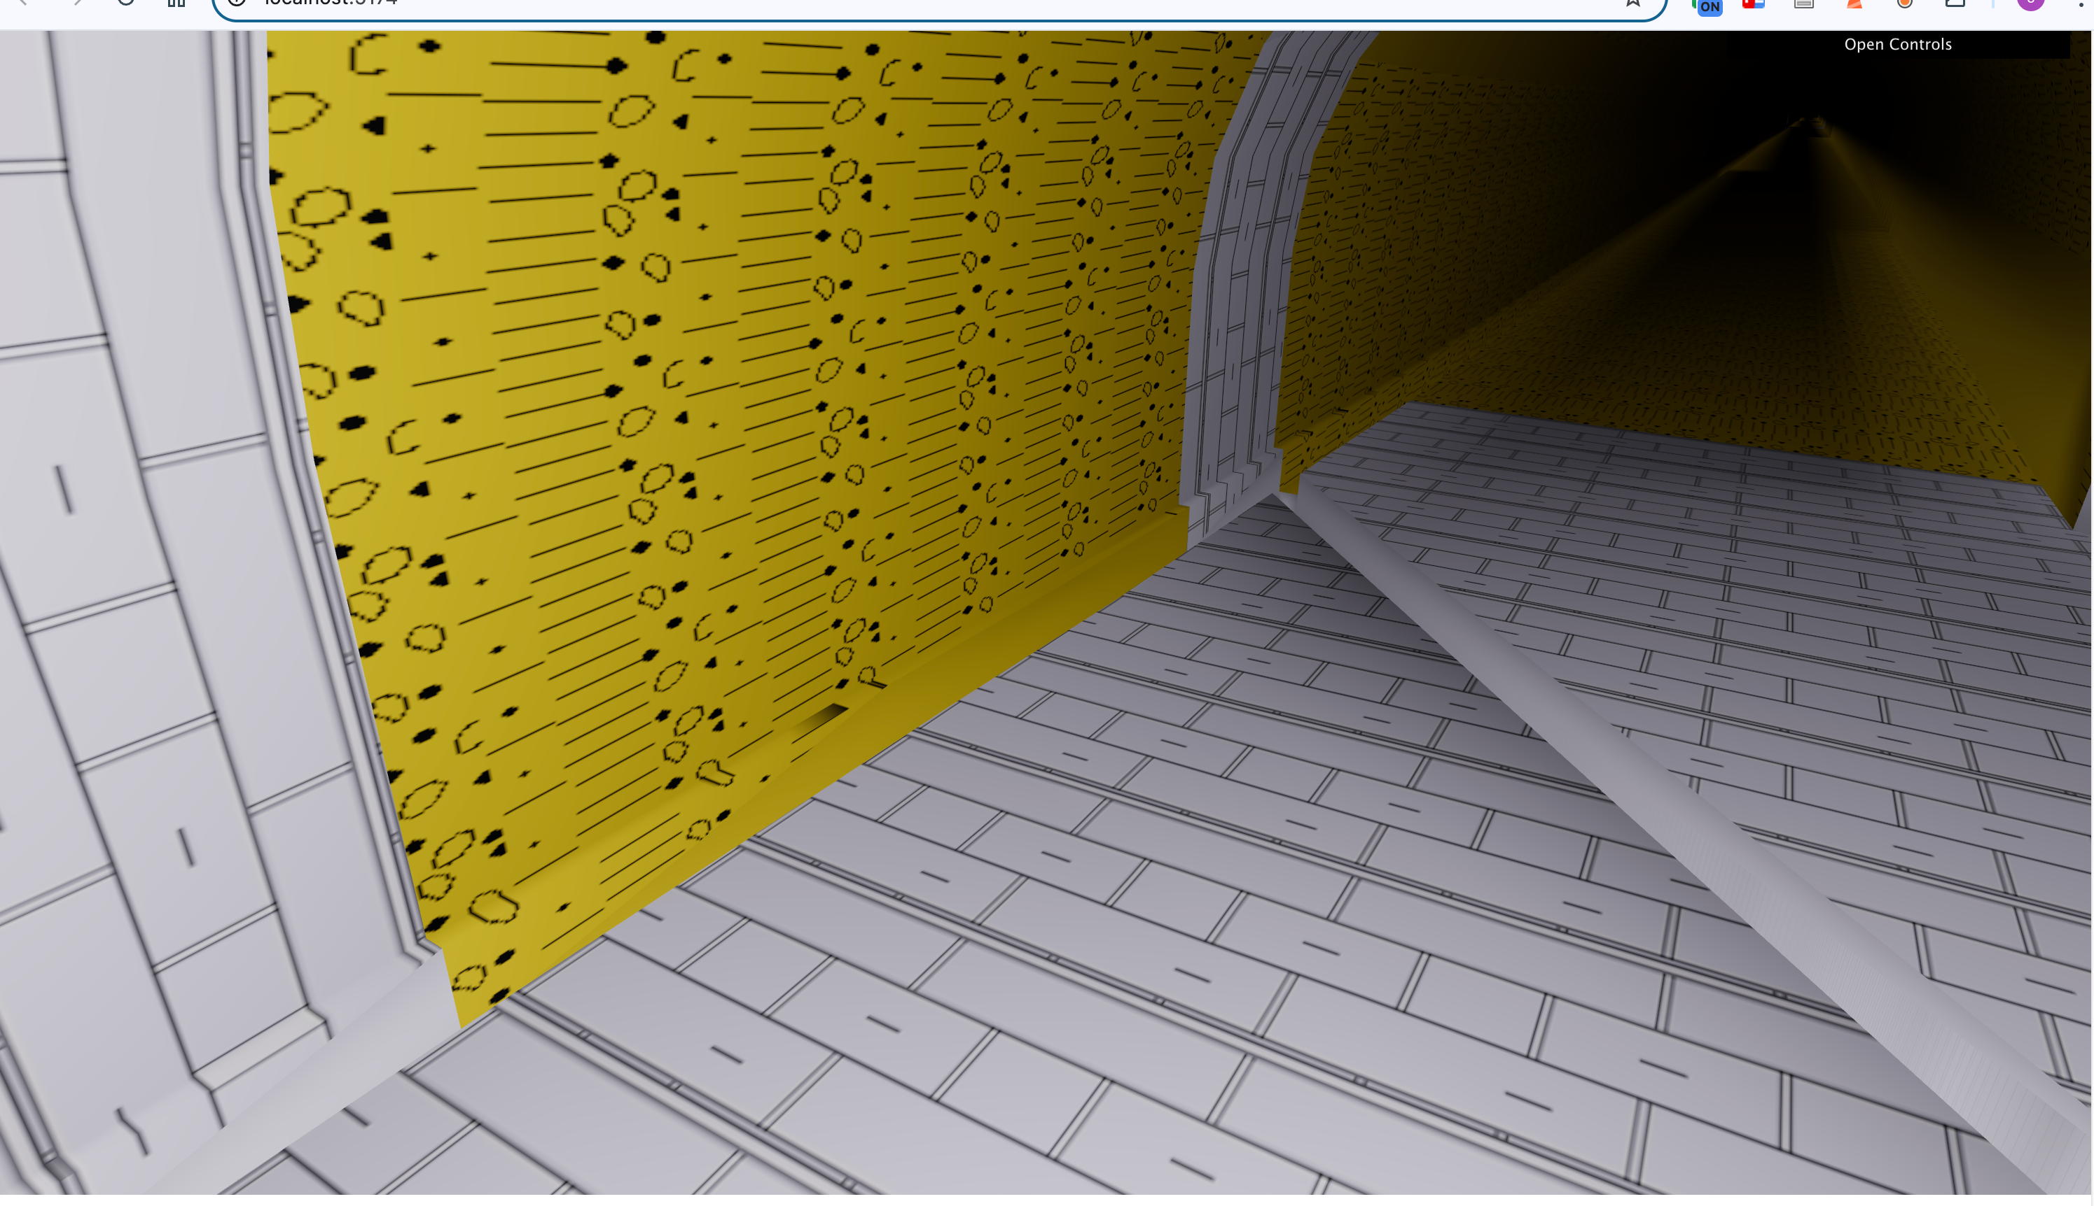
巷道漫游实例
（a）以某煤层为例单个地层显示及纹理细节
（b）巷道内部漫游及纹理

Slide 29
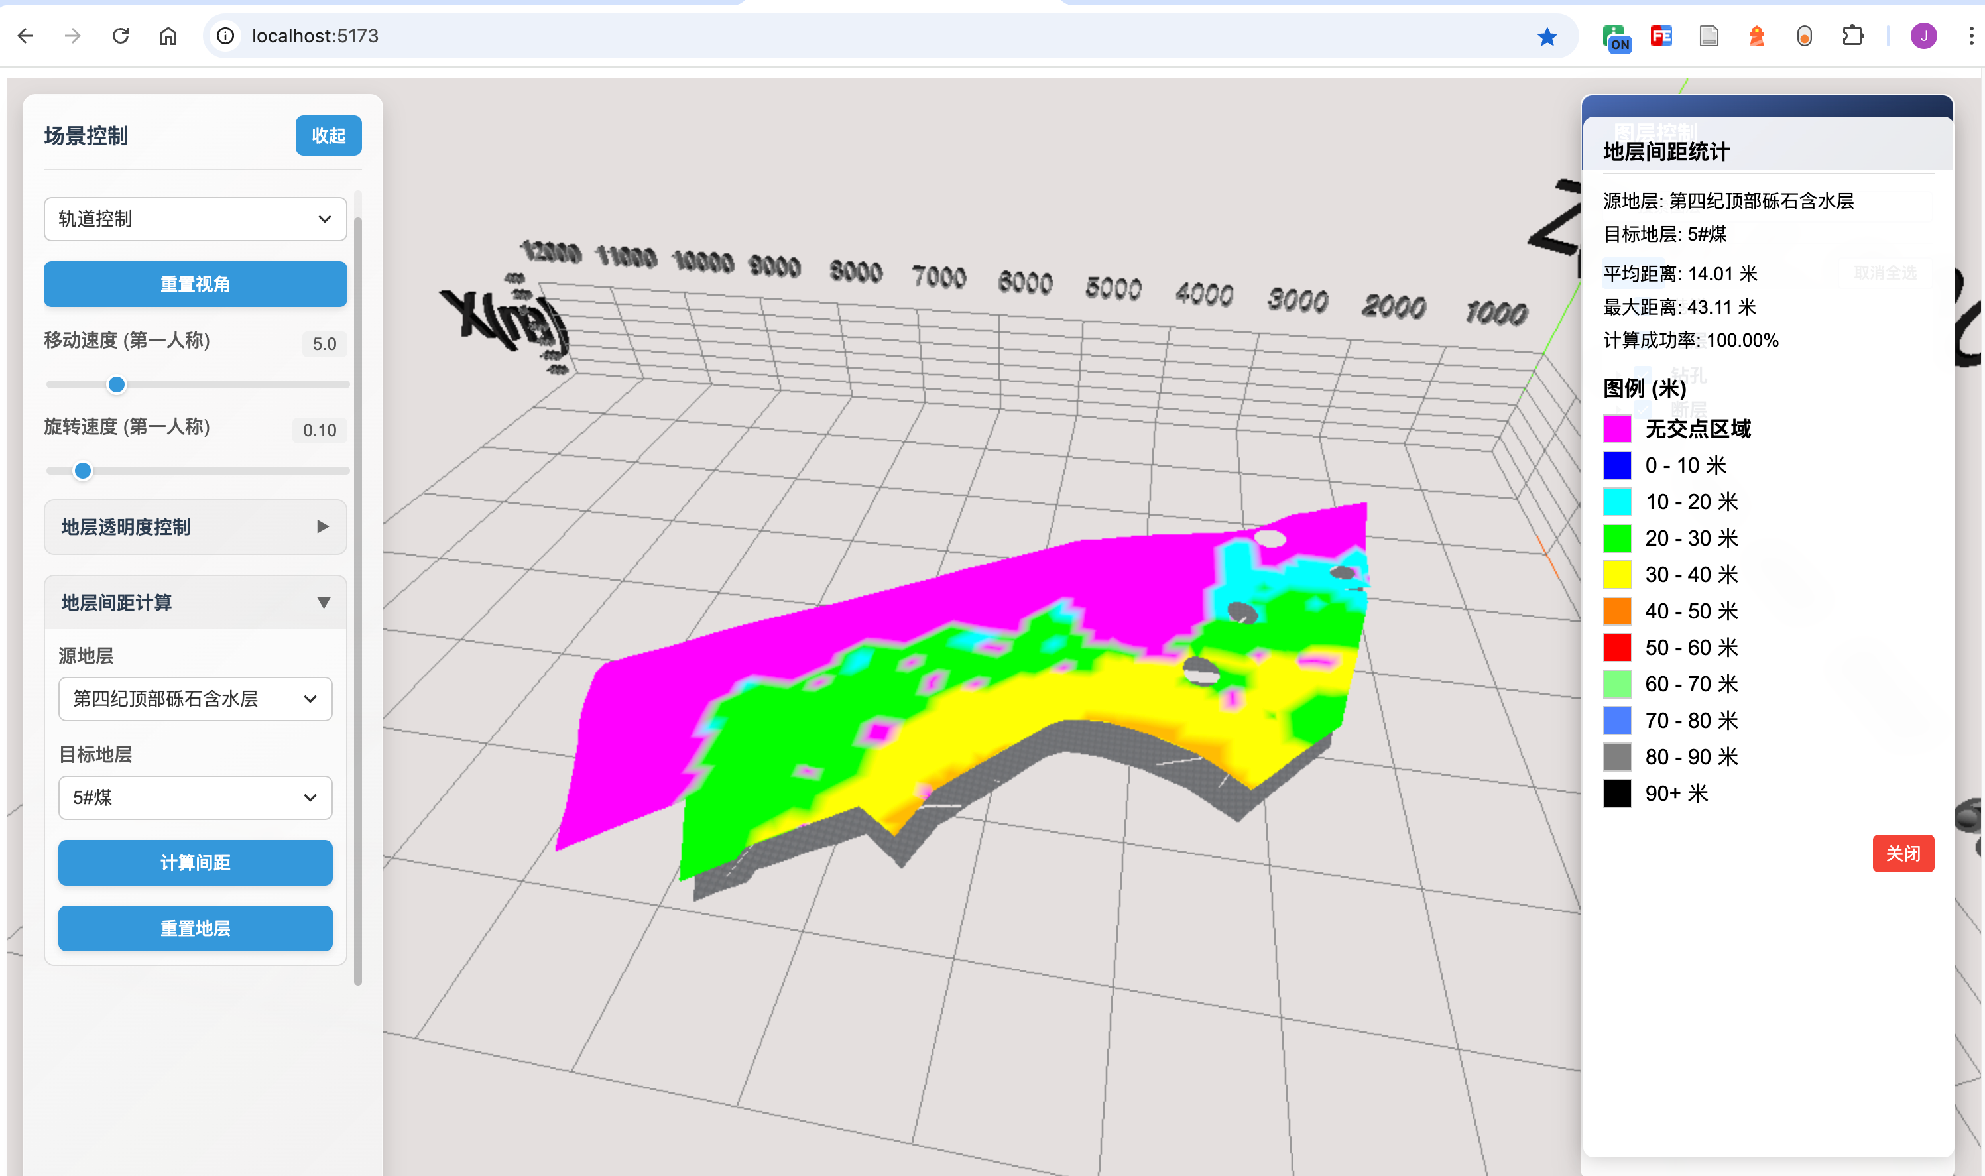
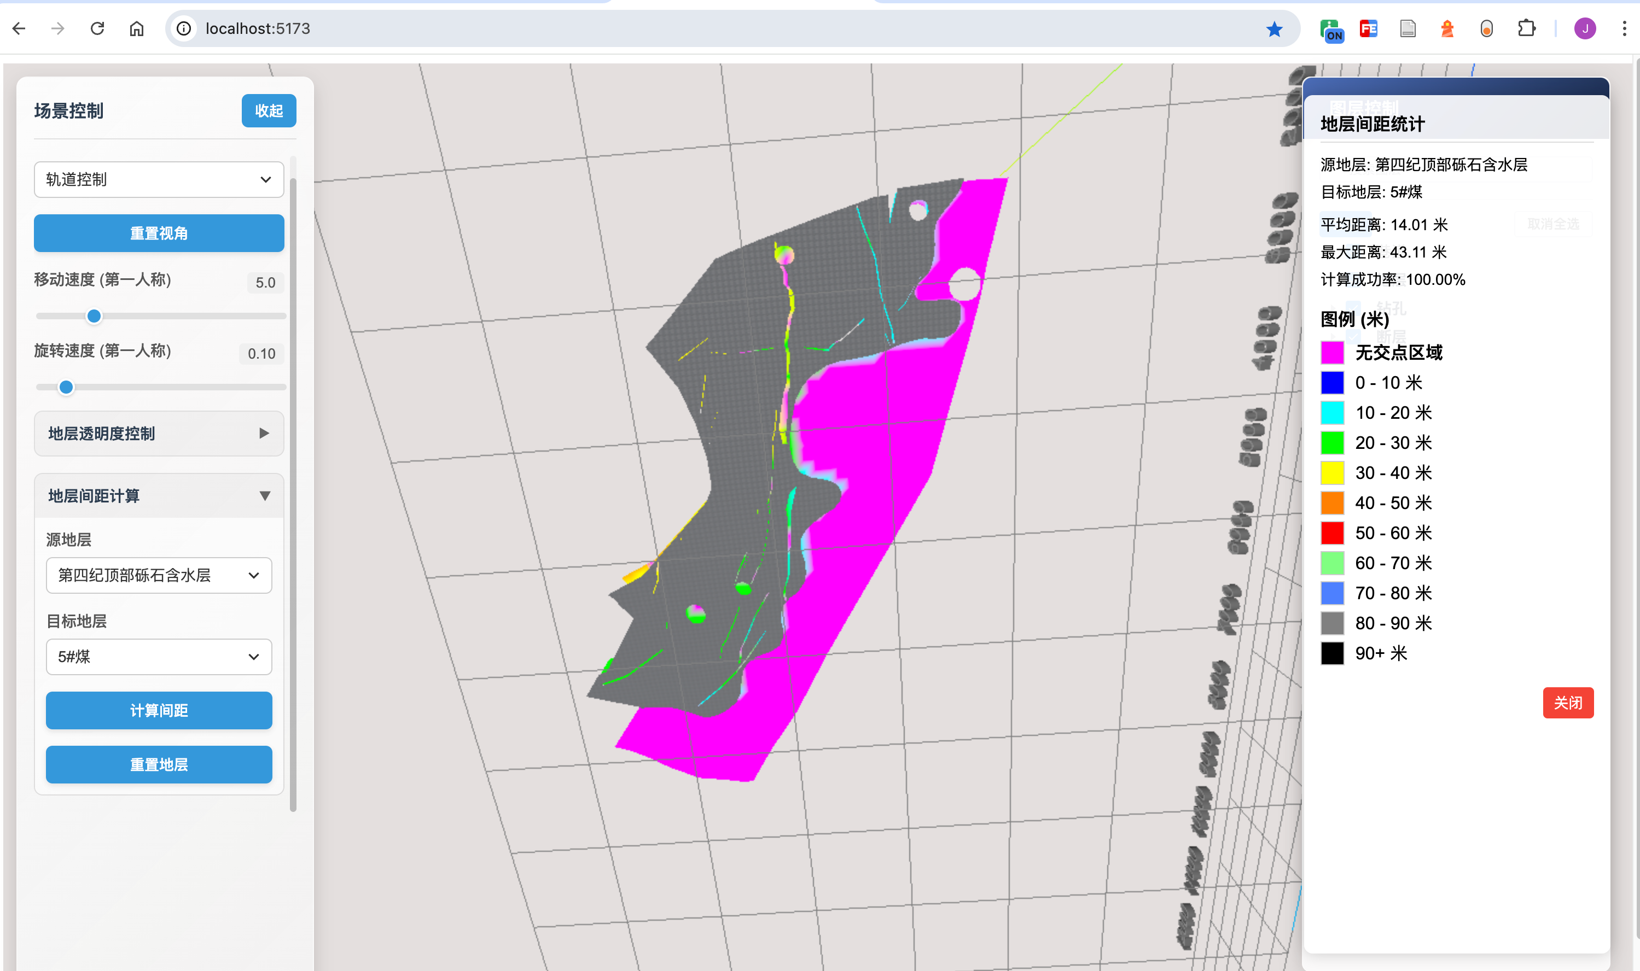
层间距计算实例
（a）层间距计算及图例
（b）不同角度观察结果

Slide 30
敬请各位老师批评指正
汇报人：柯峻伟
指导老师：郝多虎

